Slide 1
Laboratorio : Codici del linguaggio logico e matematico Prof. Claudio Marchesano

Slide 2
Si tratta di un metodo didattico per l’apprendimento della matematica utilizzato a Singapore, basato sull’insegnare meno concetti ma in modo più approfondito.
Il metodo consta nel suo sviluppo di tre passi fondamentali: concreto, pittorico e astratto, basandosi sulla teoria dello psicologo Jerome Bruner, il quale afferma che le persone imparino attraverso 3 stadi: prima manipolando oggetti reali, poi trasferendosi alle immagini ed infine ai simboli.

Slide 3
Concreto
Innanzitutto agli studenti viene offerta un’esperienza di apprendimento attraverso i sensi, utilizzando oggetti concreti e materiale di tutti i giorni.
Successivamente imparano a contare questi oggetti disponendoli in una fila (allineandoli).
A questo punto imparano operazioni aritmetiche di base, come l’addizione e la sottrazione aggiungendo o rimuovendo gli oggetti dalla linea.

Slide 4
Pittorico
Il passaggio pittorico consiste nel disegnare dei diagrammi chiamati “bar models”, ovvero modelli a barre, per rappresentare specifiche quantità di oggetti.
Visualizzando la differenza tra le barre gli studenti imparano a risolvere problemi di addizione aggiungendo una barra all’altra.
Lo stesso metodo può essere utilizzato per la sottrazione, la moltiplicazione e la divisione.
Astratto
Una volta imparato a risolvere i problemi matematici tramite le barre, gli studenti passano al terzo stadio, risolvendo i problemi in modo astratto, utilizzando numeri e simboli.

Slide 5
Proviamo adesso
a risolvere un problema
utilizzando il bar modelling

Slide 6
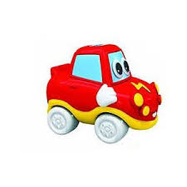
In un parcheggio ci sono scooter e automobili.
Sapendo che le ruote sono 94 e che in tutto ci sono 36 veicoli, calcola il numero degli scooter e quello delle auto.
36
Assumiamo 2 ruote (1 scooter) come unità:
=
94

Slide 7
Supponiamo che tutti i veicoli siano scooter:
36
11
72
22
36-11= 25
36-25= 11

Slide 8
25
11
50
44
25+11=36 sono i veicoli
50+44 =94 sono le ruote:

Slide 9
Proviamo anche a risolverlo così:
In un parcheggio ci sono scooter e automobili.
Sapendo che le ruote sono 94 e che in tutto ci sono 36 veicoli, calcola il numero degli scooter e quello delle auto.
Rappresentiamolo graficamente:
=
=
=
=

Slide 10
Rappresentiamo le relazioni espresse nei dati:
=36
=94
Rendiamo confrontabili i dati uguagliando il numero delle motociclette
o delle automobili e raddoppiamo i dati del primo grafico:
=36 ^{x}2=72
=94

Slide 11
L’esame del grafico ci evidenzia che:
94 -72=
Per cui avremo:
(94-72):2= 22:2 = 11
36-11 = 25

Slide 12
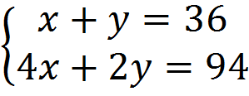
Proviamo a risolverlo impostando un sistema di equazioni:
In un parcheggio ci sono scooter e automobili.
Sapendo che le ruote sono 94 e che in tutto ci sono 36 veicoli, calcola il numero degli scooter e quello delle auto.
Indichiamo con l’incognita x il numero di automobili e con l’incognita y il numero di scooter. Il sistema risolvente sarà il seguente:
Con x ˃0 e y ˃0,
perché rappresentano due mezzi di trasporto.

Slide 13
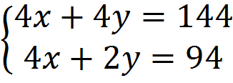
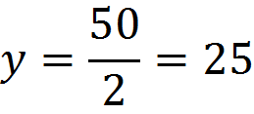
Risolviamo utilizzando il metodo di riduzione:
→
→
→
-
__________________
→

Slide 14
Hanno collaborato:
Loredana Crocchiante
Romina Giacomini
Antonia Giuliani
Emilia Iaria
Delia Trozzi

